Slide 1
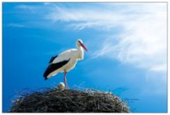
Разнообразные животные
Автор проекта Райкова Елена Николаевна воспитатель высшей квалификационной категории МДОУ ЦРР детский сад №2 «Калинка»

Slide 2
Цель:
Изучение животных разных систематических групп (звери, птицы, насекомые, пауки, раки, черви, пресмыкающиеся, земноводные ).
Формирование основ экологического мировоззрения, развитие ребенка как личности.

Slide 3
Задачи:
Дать ребенку большой объем разнообразной информации по экологии, биологии, географии (сами термины не употребляются, дети должны лишь понять их сущность).
Избавить от стереотипного взгляда на человека, как царя природы.
Воспитание бережного отношения к природе.
Развитие осмысленного отношение к природе и ее связям.
Формирование экологически грамотного, безопасного для природы и здоровья человека поведения.
Развивать фантазию ребенка, творчество.
Формирование понимания необходимости существования на Земле всех живых организмов независимо от наших симпатий и антипатий, их взаимосвязи между собой и средой обитания

Slide 4
Разработка содержания всего проекта
Длительность проекта: 9 месяцев

Slide 5
Кто может лучше рассказать нам о животном мире? Ну конечно же сами животные! Дети выбирают животное которое им больше всего нравится и изготавливают его портрет

Slide 6
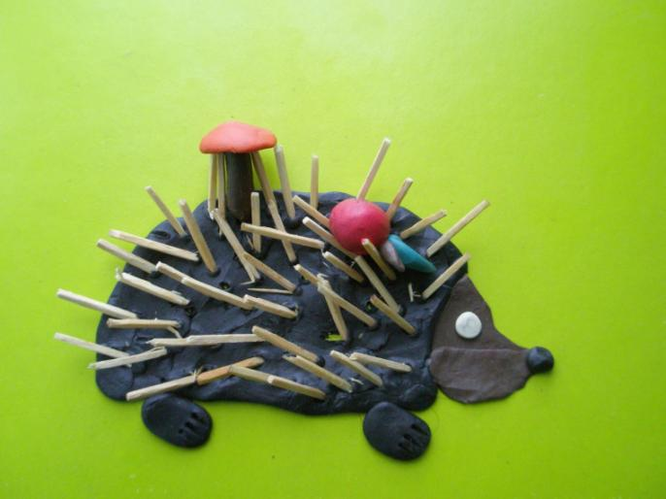
Портрет Ежика

Slide 7
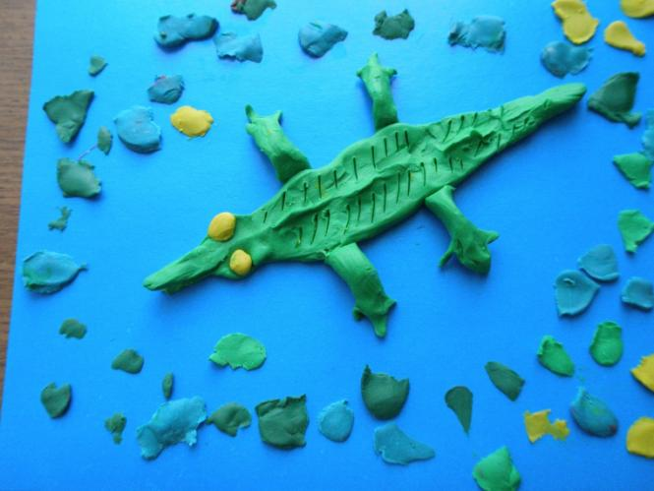
Портрет Крокодила

Slide 8
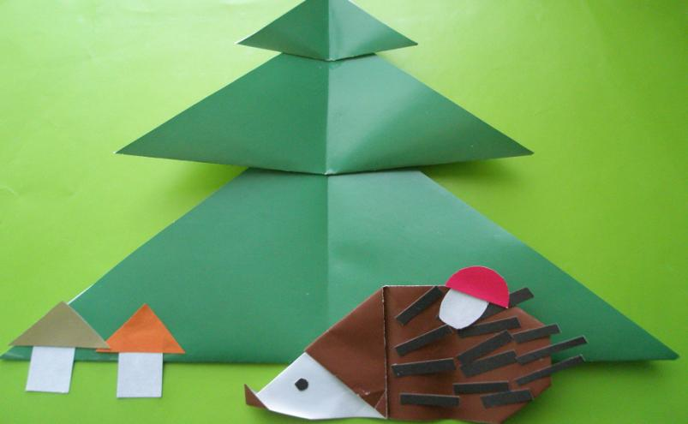
Портрет Ежика

Slide 9
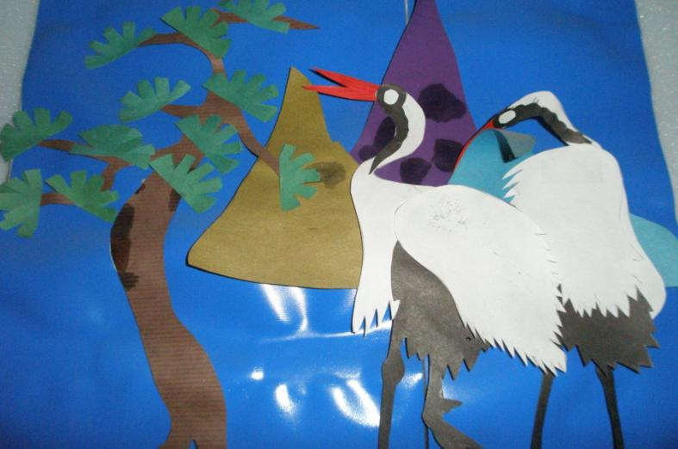
Портрет Аиста

Slide 10
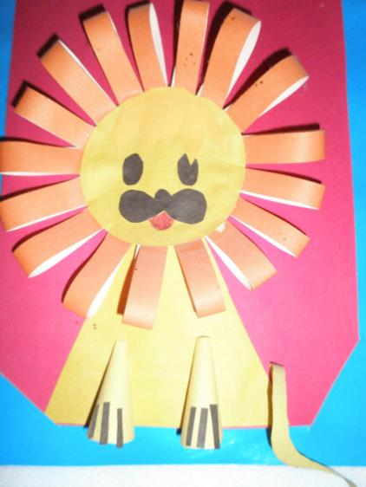
Портрет Льва

Slide 11
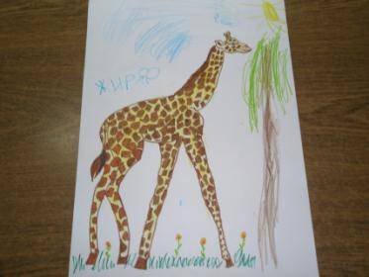
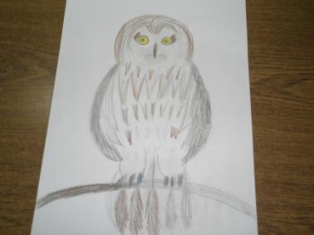
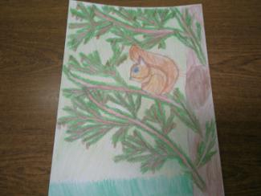
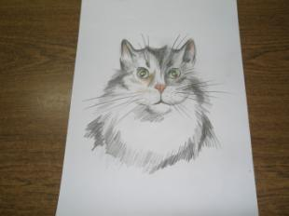
Рисунки любимых животных

Slide 12
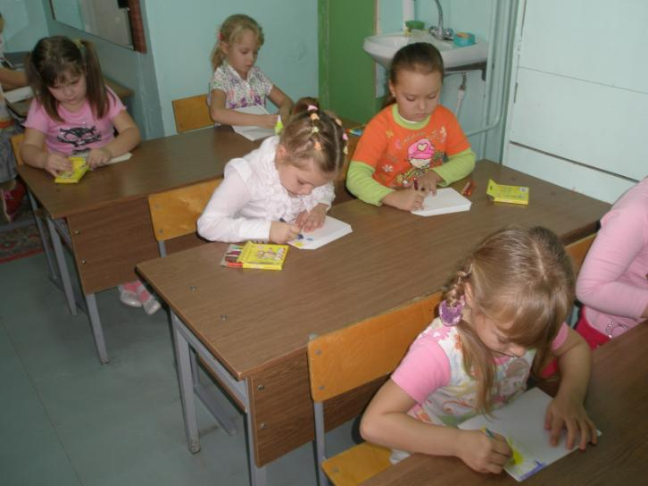
Дети рисуют марку на конверт

Slide 13
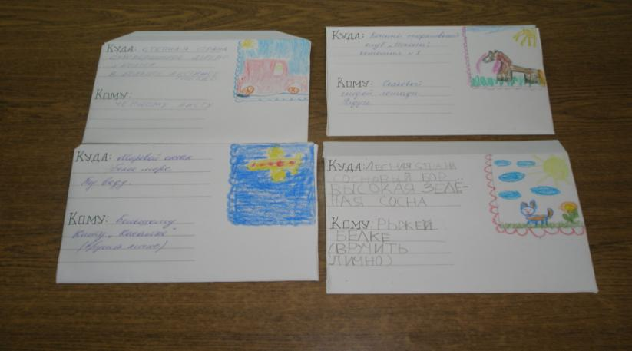
Готовые конверты

Slide 14
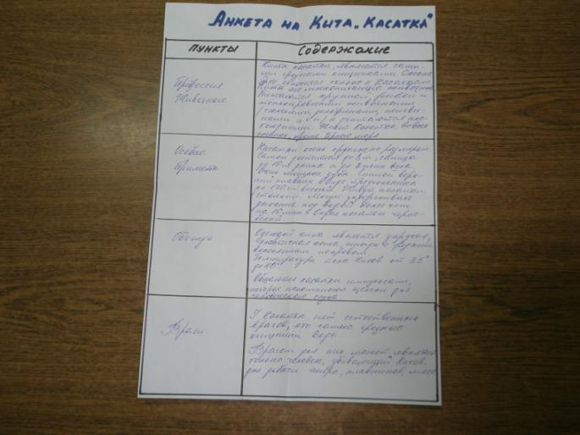
Составление анкеты на животного

Slide 15
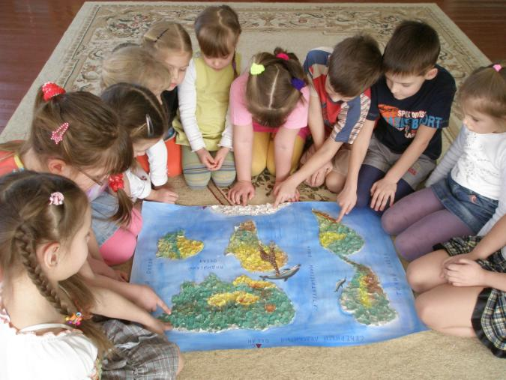
Нахождение мест обитания животных на карте

Slide 16
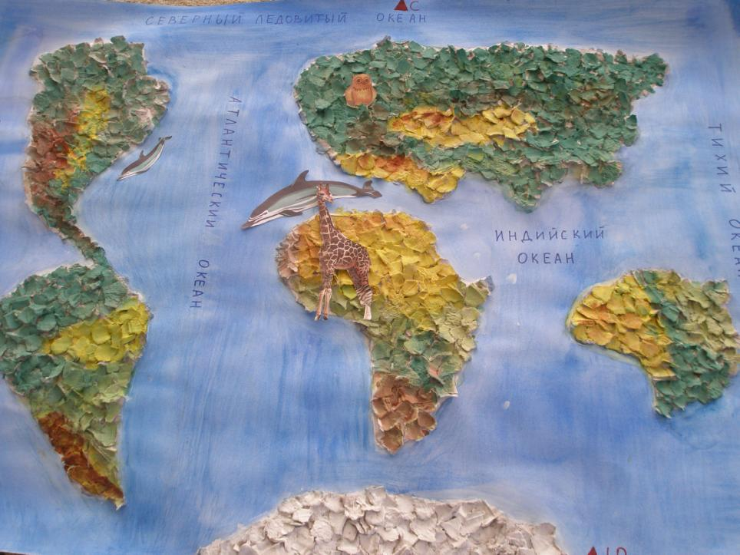

Slide 17
Результат работы
В процессе работы по экологическому проекту «Разнообразие животных», дети обучаются увлекательно, а знания усваивают незаметно, в процессе игры. Очень часто мы учим любить природу с помощью лозунгов-призывов: «Дети, вы должны беречь то-то и то-то», «Природа - наше богатство» и т. п. Все эти красивые и правильные слова не вызывают отклика, сопереживания в детской душе. А если ребенок прочитает или напишет слова «Дорогой волк!» или «Дорогой ежик!», научится относиться к животным если не с любовью, то хотя бы с пониманием.
Любить всех животных невозможно, а вот уважать право на существование каждого – нужно обязательно!

